Slide 1

Generador Sintético de datos para una aplicación de Fintech: ‘Finbook’
Fecha: 23 de Julio de 2020
Alumno: Juan Alberto Ureña Rodríguez
Tutor: José Juan Hernández Cabrera

Slide 2

Hacia la digitalización de las facturas

Slide 3

Liquidación automatizada del IVA

Slide 4
Índice/Contenido

Slide 5
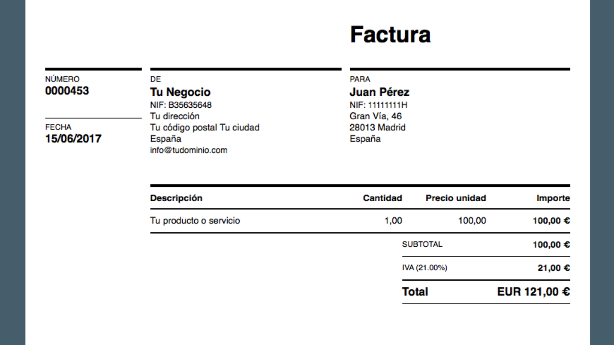
La Factura
Número
Fecha de su expedición
Fecha de realización
NIF, nombre y apellidos
Domicilio
Descripción.
Tipos impositivos
Cuota tributaria
Moneda
Lengua
Medios de expedición, papel o formato electrónico

Slide 6
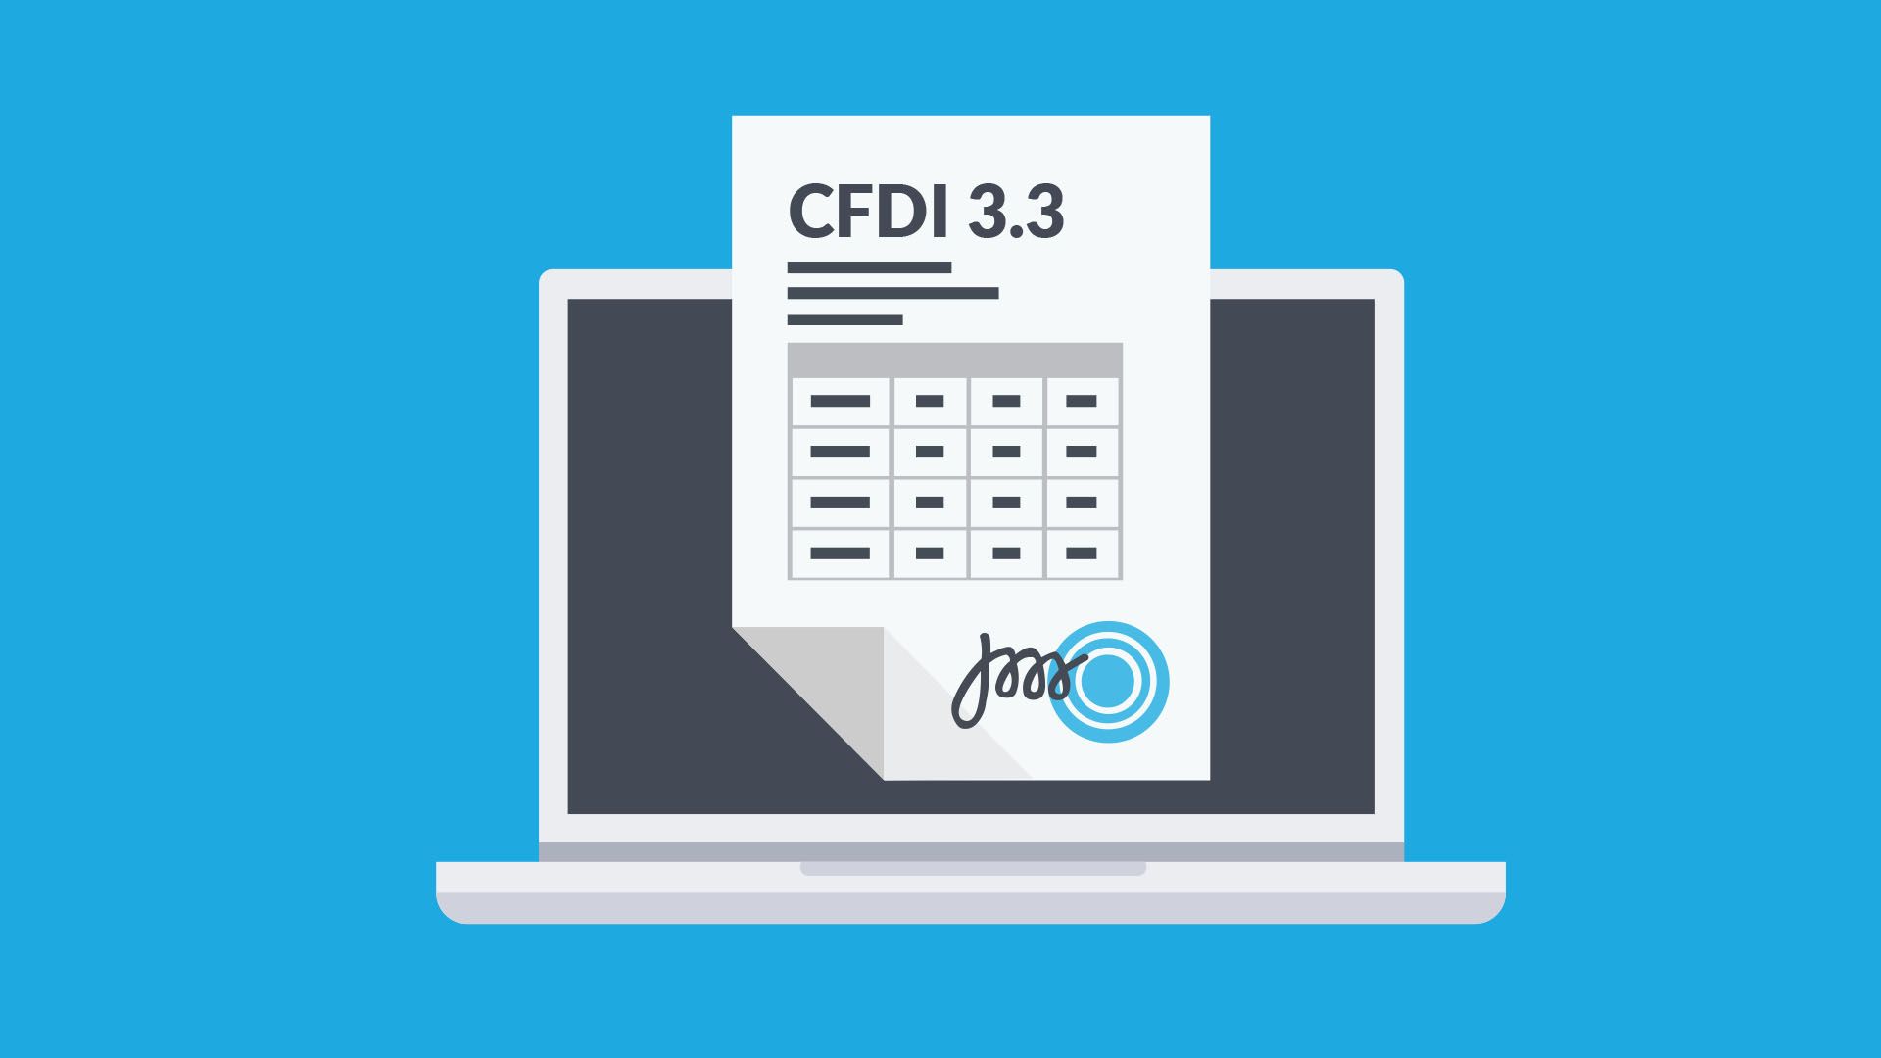
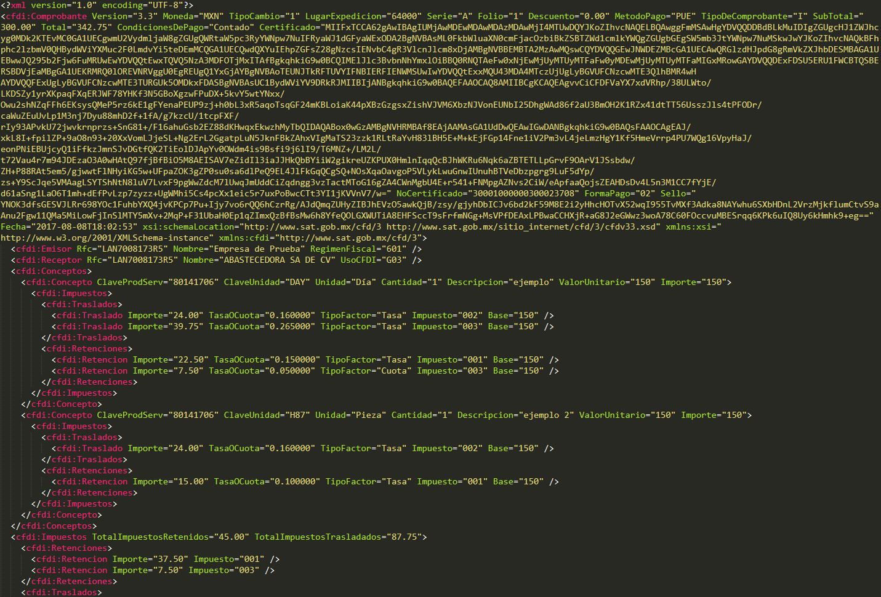
La factura electrónica en México

Slide 7

¿Qué es una aplicación ‘Fintech?

Slide 8

Motivación
Big Data
Tamaño
Simulación
Desde cero

Slide 9
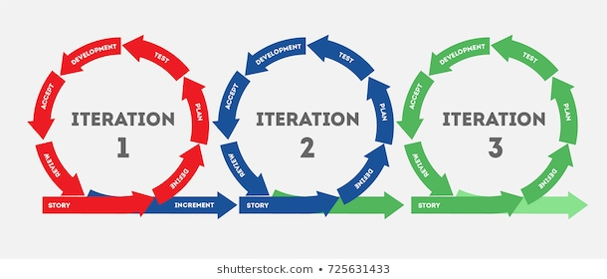
Objetivos Iniciales
Ciclo Iterativo:
Modelación
Simulación
Validación

Slide 10
Exposición del proyecto

Slide 11
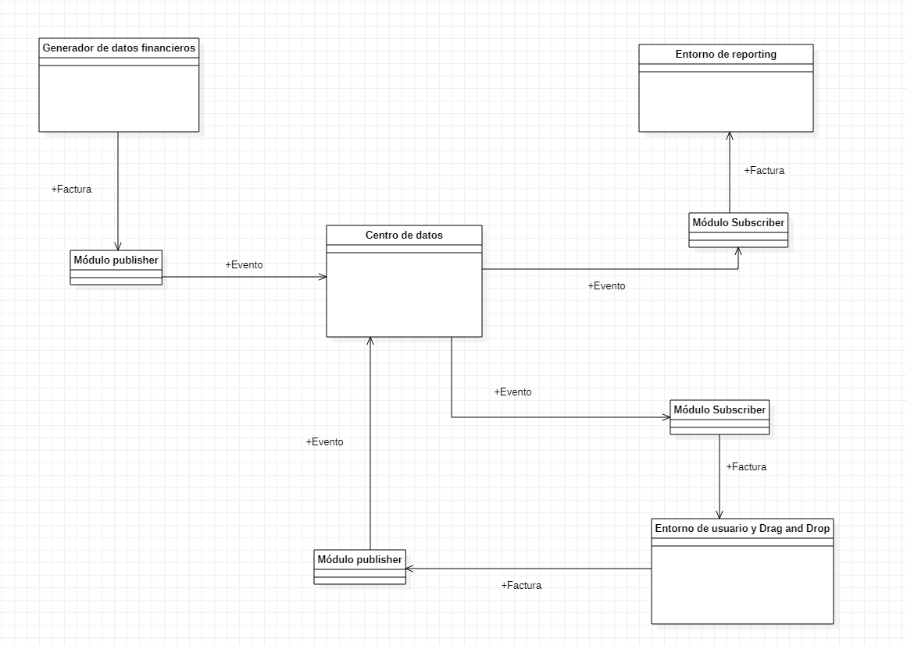
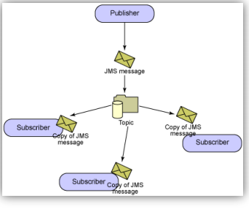
Arquitectura Publisher/Suscriber

Slide 12
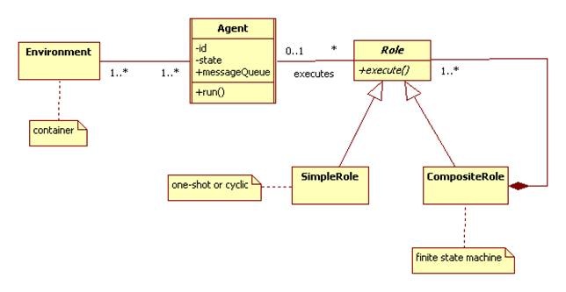
Arquitectura Multi-Agente

Slide 13
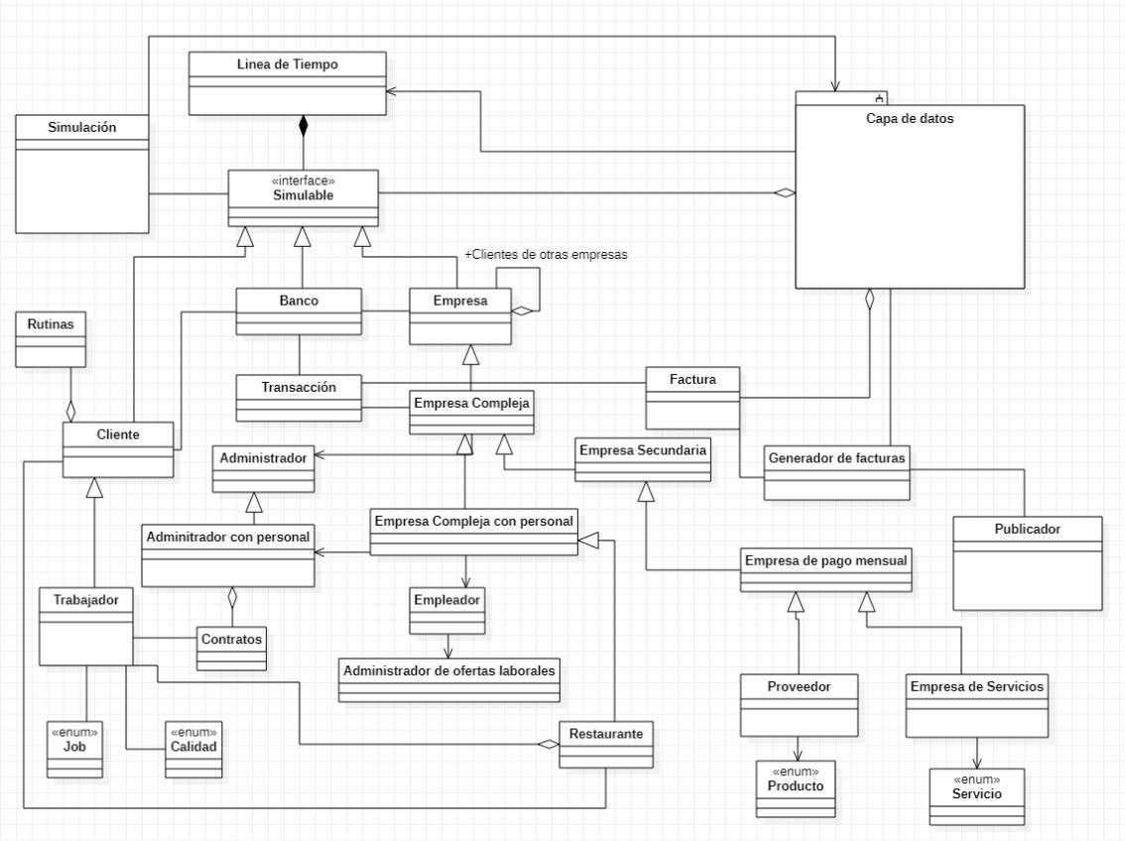
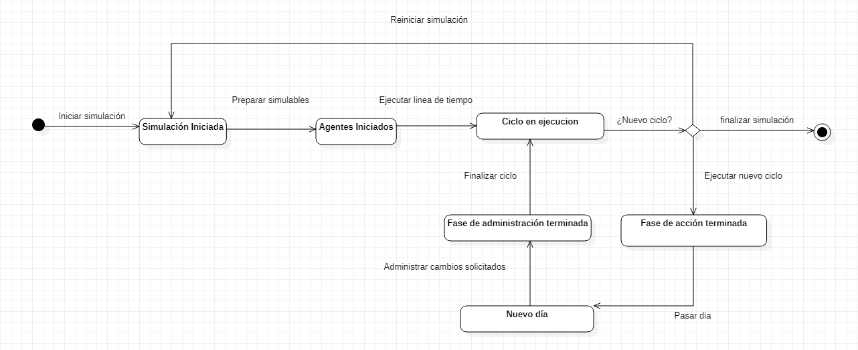
Diseño Modular

Slide 14
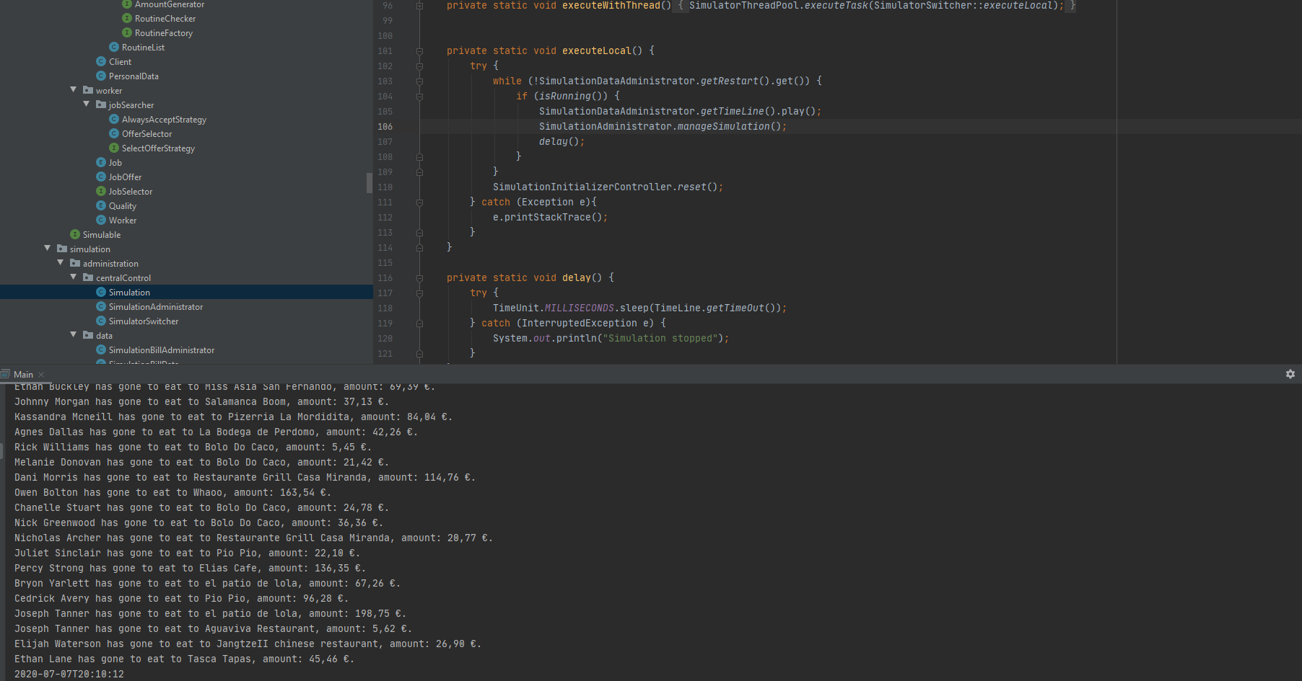
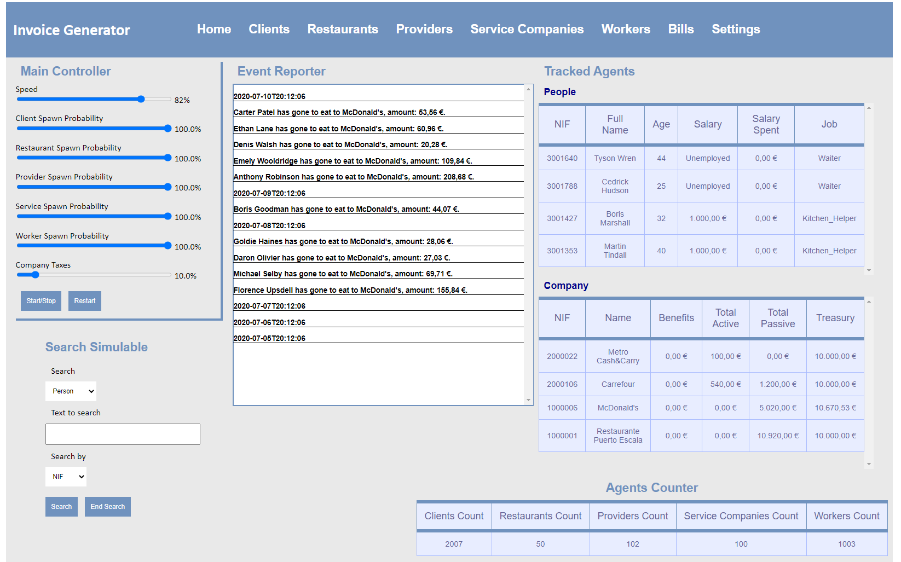
Generador Sintético de datos
Simulación
Entorno de Usuario

Slide 15

Simulación
Ciclo de Vida de la Simulación
Agentes Activos o Simulables
Bajas y Altas de Simulables
Administración
Facturas
Eventos
Capa de Datos
Preparación de Simulables

Slide 16
Entorno de Usuario de la Simulación

Slide 17
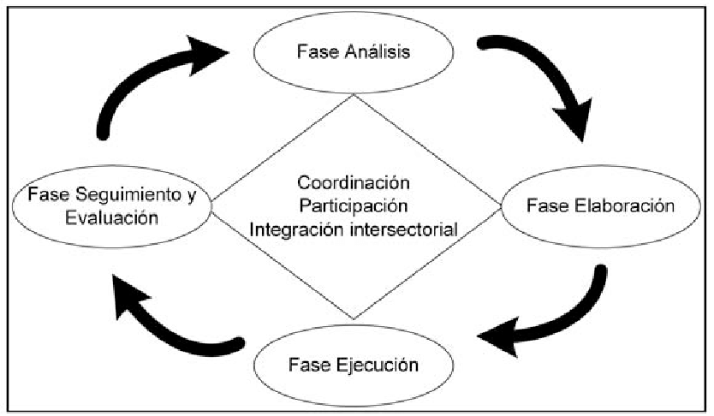
Metodología y Planificación
Primera Iteración: Estudio previo y Análisis de las tecnologías y la metodología que se usaran.
Segunda Iteración: Diseño, Desarrollo e Implementación de la Simulación
Tercera Iteración: Evaluación, Validación y Prueba de la Simulación en el Entorno de Finbook
Cuarta Iteración Documentación y Presentación del Proyecto realizado

Slide 18

Resultado Obtenido
A nivel del proyecto
A nivel personal
A nivel laboral

Slide 19

Aportaciones

Slide 20

Trabajo futuro
Inversiones
Extensión a nuevos sectores
Añadir más interacciones y factores
Mejorar la comunicación Simulación-Usuario

Slide 21

Preguntas y Aclaraciones

